Slide 1
34-2
This work is licensed under a Creative Commons Attribution-ShareAlike 4.0 International License.
Please add this statement to all the videos you create.
English Bible quotes are from the World English Bible US, which is in the public domain.
Notes:
Ch
34 Calling the Disciples…
1. Simon, Andrew, James and John - Luke 5:1-11 (Left Top)
2. Capernaum - Mark 1:21-34 (Right Top)
3. Cure Paralyzed Man - Luke 5:17-26 (Right Center)
4. Call of Matthew - Matt 9:9-13 (Right Bottom)
5. Sabbath - Matt 12:1-14; Mark 2:23-28 (Left Bottom)
6. Appointment of the 12 apostles and Sermon on the Mount - Luke 6:12-17; Matt
5:1-7:29 (Left Center)

Slide 2
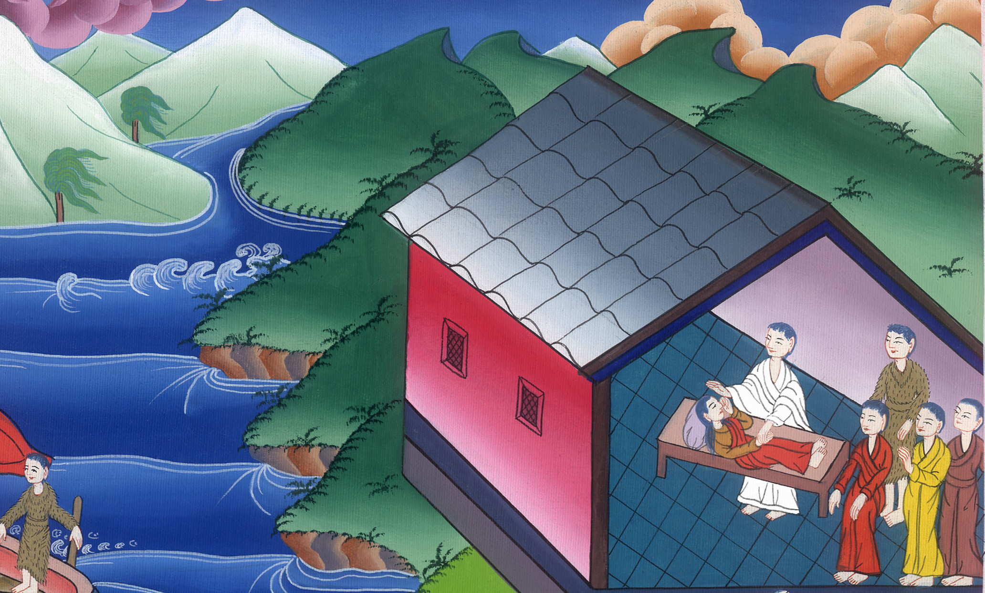
कफरनहूम में यीशु ने लोगों को चंगा किया - मरकुस 1:21-34
This work is licensed under a Creative Commons Attribution-ShareAlike 4.0 International License

Slide 3
Capernaum –
Mark 1:21-34
कफरनहूम में यीशु ने लोगों को चंगा किया - मरकुस 1:21-34

Slide 4
कफरनहूम में यीशु ने लोगों को चंगा किया - मरकुस 1:21-34

Slide 5
21Then Jesus and His companions went to Capernaum, and right away Jesus entered the synagogue on the Sabbath and began to teach.
21 और वे कफरनहूम में आए, और वह तुरन्त सब्त के दिन आराधनालय में जाकर उपदेश करने लगा।

Slide 6
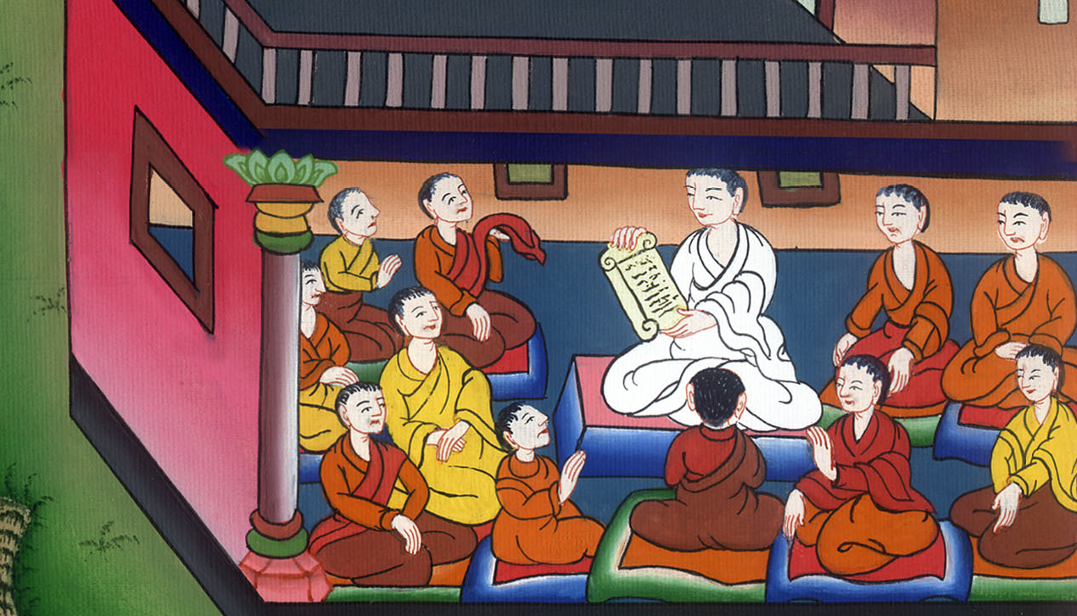
मरकुस 1:21

Slide 7
22The people were astonished at His teaching, because He taught as one who had authority, and not as the scribes.
22और लोग उसके उपदेश से चकित हुए; क्योंकि वह उन्हें शास्त्रियों की तरह नहीं, परन्तु अधिकार के साथ उपदेश देता था।

Slide 8
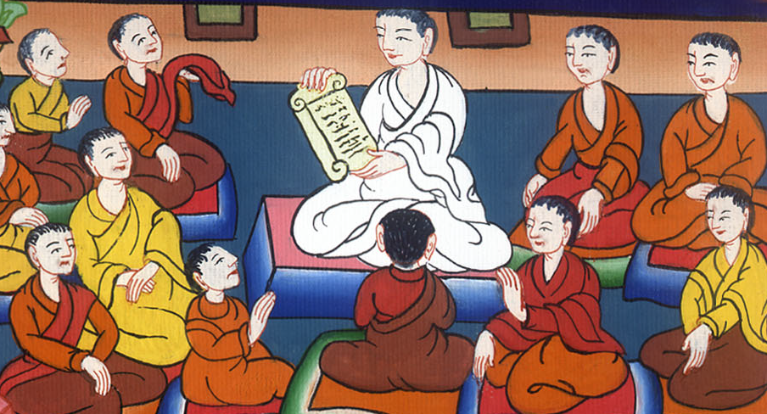
मरकुस 1:22

Slide 9
23Suddenly a man with an unclean spirit cried out in the synagogue: 24“What do You want with us, Jesus of Nazareth? Have You come to destroy us? I know who You are—the Holy One of God!”
23और उसी समय, उनके आराधनालय में एक मनुष्य था, जिसमें एक अशुद्ध आत्मा थी। 24उसने चिल्लाकर कहा, “हे यीशु नासरी, हमें तुझ से क्या काम? क्या तू हमें नाश करने आया है? मैं तुझे जानता हूँ, तू कौन है? परमेश्वर का पवित्र जन!”

Slide 10
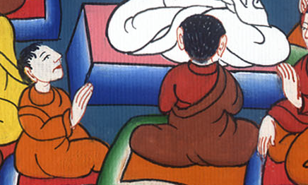
मरकुस 1:23,24

Slide 11
25But Jesus rebuked the spirit. “Be silent!” He said. “Come out of him!” 26At this, the unclean spirit threw the man into convulsions and came out with a loud shriek.
25यीशु ने उसे डाँटकर कहा, “चुप रह; और उसमें से बाहर निकल जा।” 26तब अशुद्ध आत्मा उसको मरोड़कर, और बड़े शब्द से चिल्लाकर उसमें से निकल गई।

Slide 12
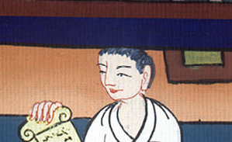
मरकुस 1:25,26

Slide 13
27All the people were amazed and began to ask one another, “What is this? A new teaching with authority! He commands even the unclean spirits, and they obey Him!” 28And the news about Jesus spread quickly through the whole region of Galilee.
27इस पर सब लोग आश्चर्य करते हुए आपस में वाद-विवाद करने लगे “यह क्या बात है? यह तो कोई नया उपदेश है! वह अधिकार के साथ अशुद्ध आत्माओं को भी आज्ञा देता है, और वे उसकी आज्ञा मानती हैं।” 28और उसका नाम तुरन्त गलील के आस-पास के सारे प्रदेश में फैल गया।

Slide 14
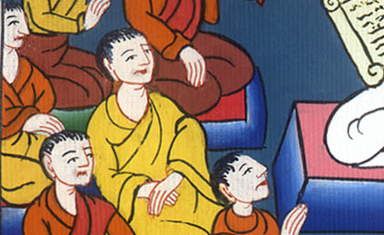
मरकुस 1:27,28

Slide 15
29As soon as Jesus and His companions had left the synagogue, they went with James and John to the home of Simon and Andrew.
29और वह तुरन्त आराधनालय में से निकलकर, याकूब और यूहन्ना के साथ शमौन और अन्द्रियास के घर आया।

Slide 16
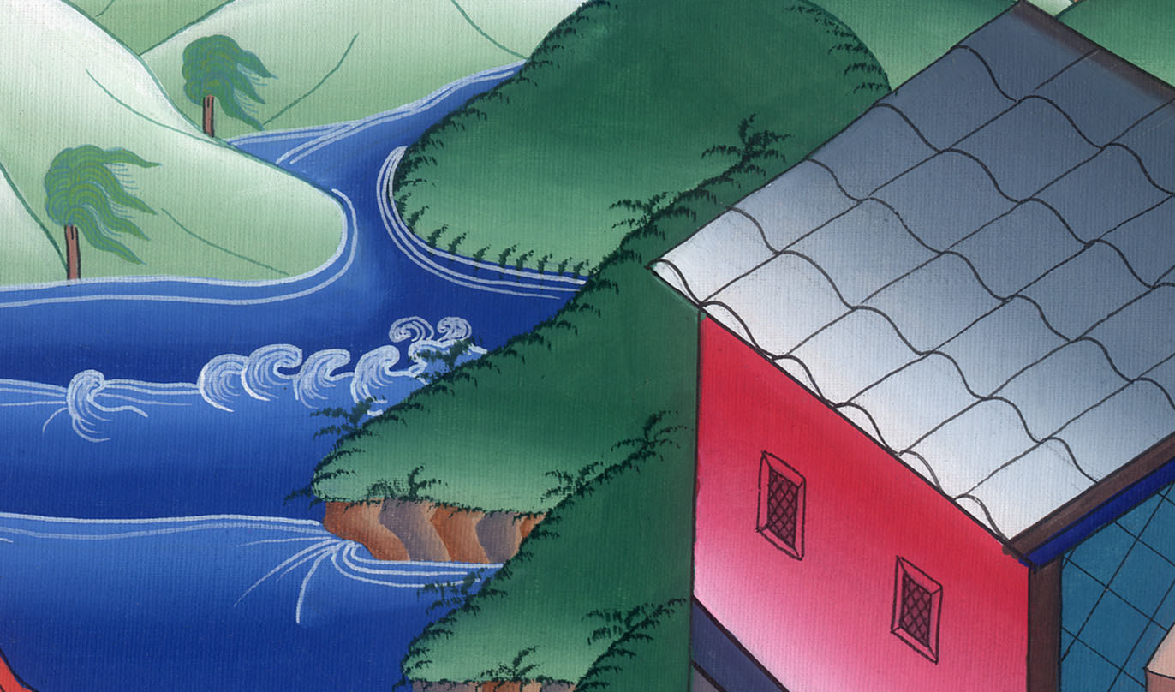
मरकुस 1:29

Slide 17
30Simon’s mother-in-law was sick in bed with a fever, and they promptly told Jesus about her.
30और शमौन की सास तेज बुखार से पीड़ित थी, और उन्होंने तुरन्त उसके विषय में उससे कहा।

Slide 18
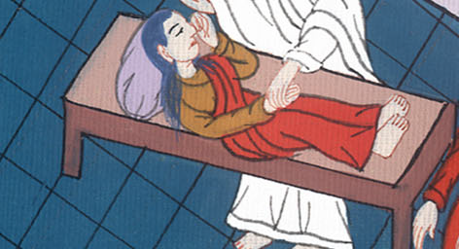
मरकुस 1:30

Slide 19
31So He went to her, took her by the hand, and helped her up. The fever left her, and she began to serve them.
31तब उसने पास जाकर उसका हाथ पकड़ के उसे उठाया; और उसका बुखार उस पर से उतर गया, और वह उनकी सेवा-टहल करने लगी।

Slide 20
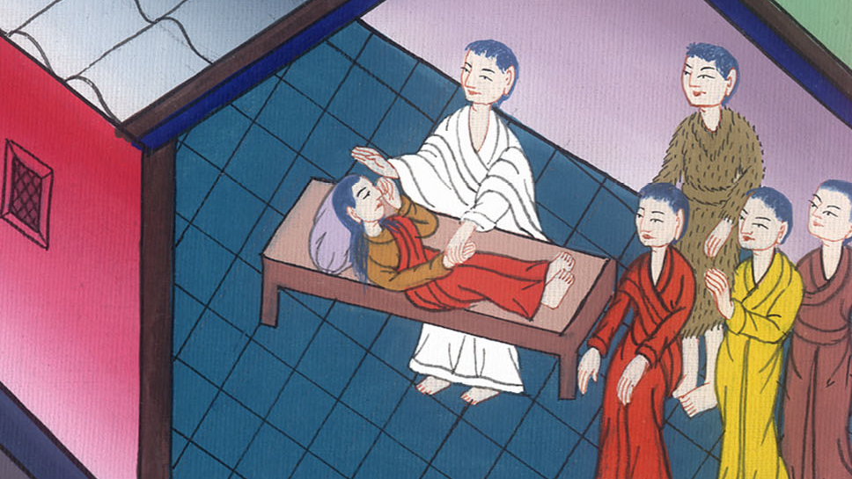
मरकुस 1:31

Slide 21
32That evening, after sunset, people brought to Jesus all who were sick and demon-possessed, 33and the whole town gathered at the door.
32संध्या के समय जब सूर्य डूब गया तो लोग सब बीमारों को और उन्हें, जिनमें दुष्टात्माएँ थीं, उसके पास लाए। 33 और सारा नगर द्वार पर इकट्ठा हुआ।

Slide 22
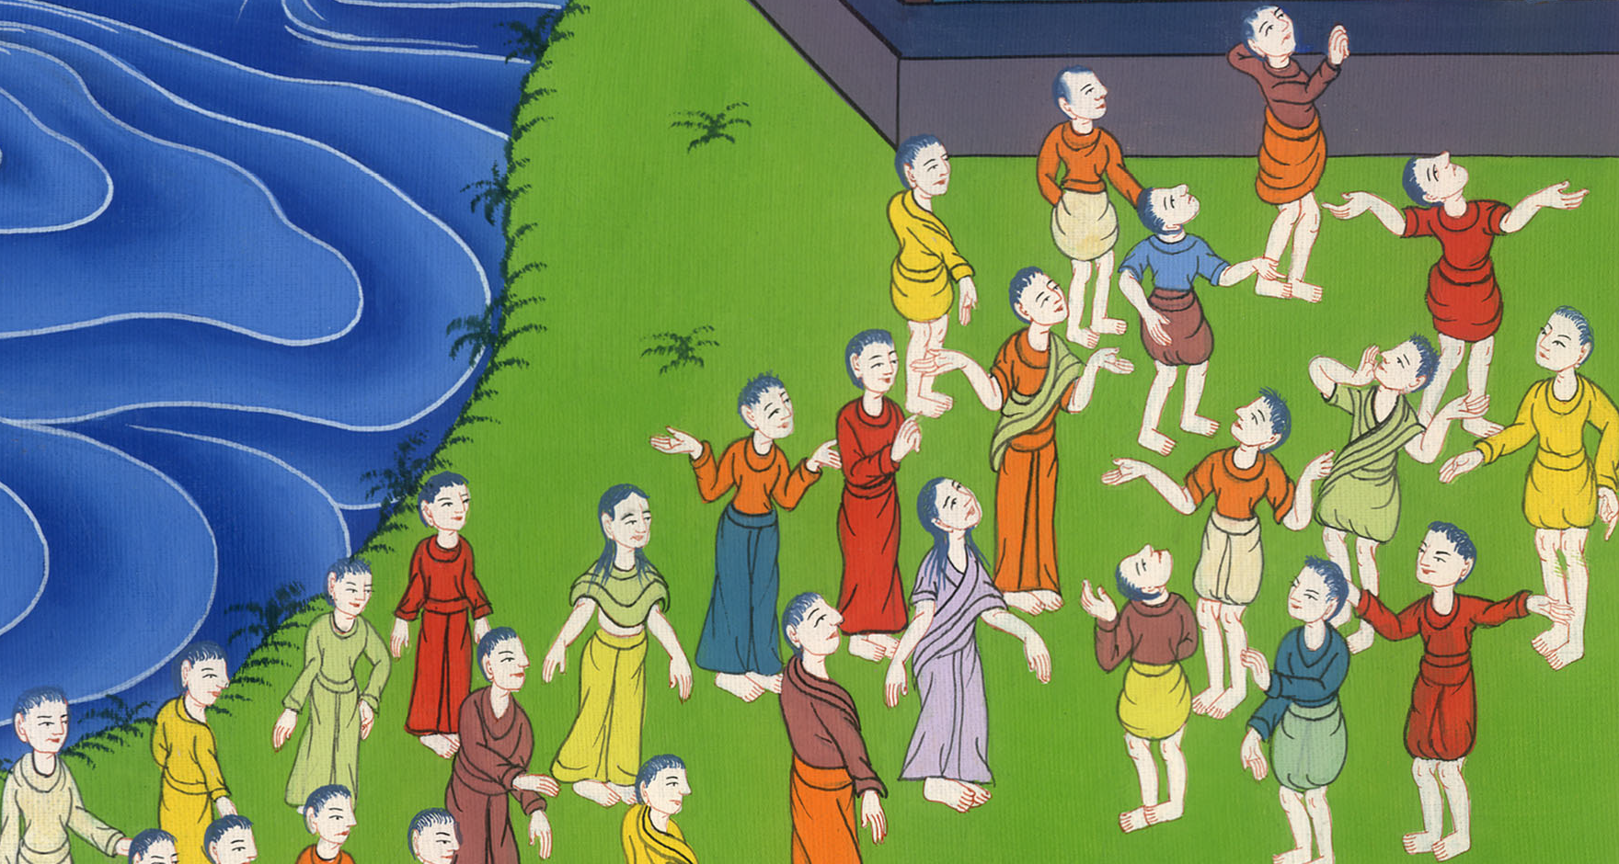
मरकुस 1:32,33

Slide 23
34And He healed many who were ill with various diseases and drove out many demons. But He would not allow the demons to speak, because they knew who He was.
34और उसने बहुतों को जो नाना प्रकार की बीमारियों से दुःखी थे, चंगा किया; और बहुत से दुष्टात्माओं को निकाला; और दुष्टात्माओं को बोलने न दिया, क्योंकि वे उसे पहचानती थीं।

Slide 24
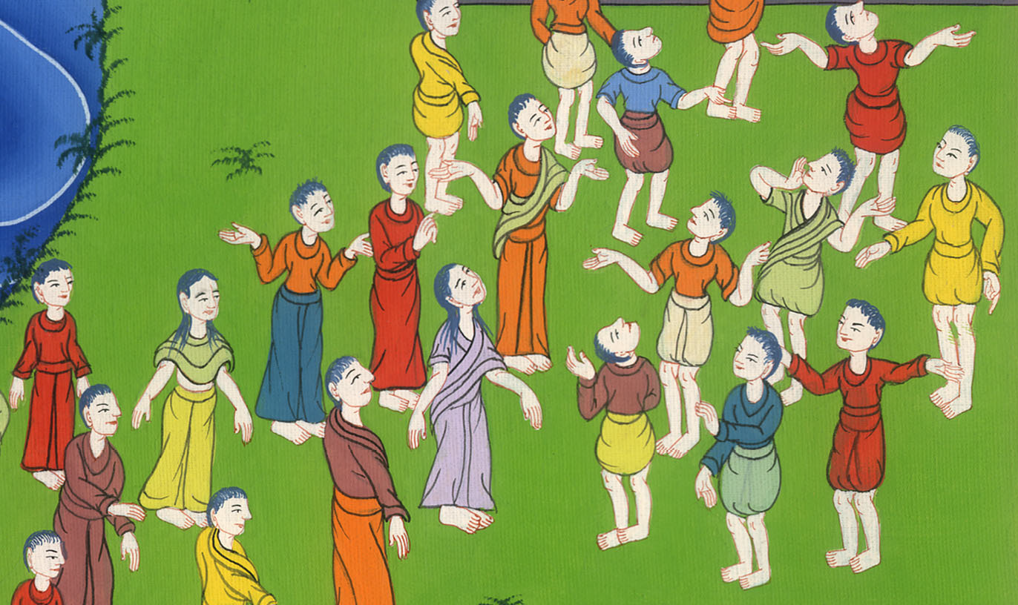
मरकुस 1:34

Slide 25
35Early in the morning, while it was still dark, Jesus got up and slipped out to a solitary place to pray.
35और भोर को दिन निकलने से बहुत पहले, वह उठकर निकला, और एक जंगली स्थान में गया और वहाँ प्रार्थना करने लगा।

Slide 26
मरकुस 1:35

Slide 27
36Simon and his companions went to look for Him, 37and when they found Him, they said, “Everyone is looking for You!”
36तब शमौन और उसके साथी उसकी खोज में गए। 37जब वह मिला, तो उससे कहा; “सब लोग तुझे ढूँढ़ रहे हैं।”

Slide 28
मरकुस 1:36

Slide 29
38But Jesus answered, “Let us go on to the neighboring towns so I can preach there as well, for that is why I have come.”
38यीशु ने उनसे कहा, “आओ; हम और कहीं आस-पास की बस्तियों में जाएँ, कि मैं वहाँ भी प्रचार करूँ, क्योंकि मैं इसलिए निकला हूँ।”

Slide 30
मरकुस 1:37

Slide 31
39So He went throughout Galilee, preaching in their synagogues and driving out demons.
39और वह सारे गलील में उनके आराधनालयों में जा जाकर प्रचार करता और दुष्टात्माओं को निकालता रहा।

Slide 32
मरकुस 1:38,39

